Slide 1
<Nama Aplikasi>
Nama: <Nama Peserta>
Kelas: <Kelas Peserta>
Penjurusan: <Jurusan Peserta IPA/IPS>
Sekolah: <Sekolah Peserta>

Slide 2
Deskripsi Aplikasi

Slide 3
Latar Belakang
Apa masalah yang sebelumnya dihadapi?
Mengapa perlu aplikasi sebagai solusi masalah tersebut?

Slide 4
Tujuan dan Manfaat
Tujuan: Apa yang mau dibuat untuk mengatasi masalah?
Manfaat: Apa saja manfaat yang diperoleh oleh berbagai pihak (pengguna aplikasi, institusi, developer aplikasi, masyarakat, dll).

Slide 5
Fitur - Fitur Aplikasi
Silakan dicantumkan fitur-fitur dari aplikasi

Slide 6
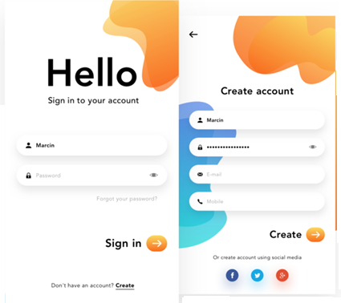
Tampilan Mockup
Silakan cantumkan tampilan layar aplikasi secara detil (dari halaman login beserta fitur - fiturnya)
Untuk Tampilan Mockup boleh dicantumkan file terpisah (di .zip atau .rar, etc) bersama dengan file PPT ini atau dimasukkan ke file PPT ini.
Contoh mockup: ->

